Slide 1


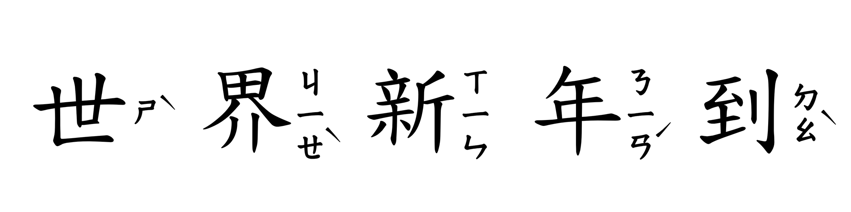




Slide 2


Welcome to
the New Year Celebration!

Slide 3



THINK
除了台灣有過年活動，猜猜看世界上還有哪些國家有過年活動呢?

Slide 4
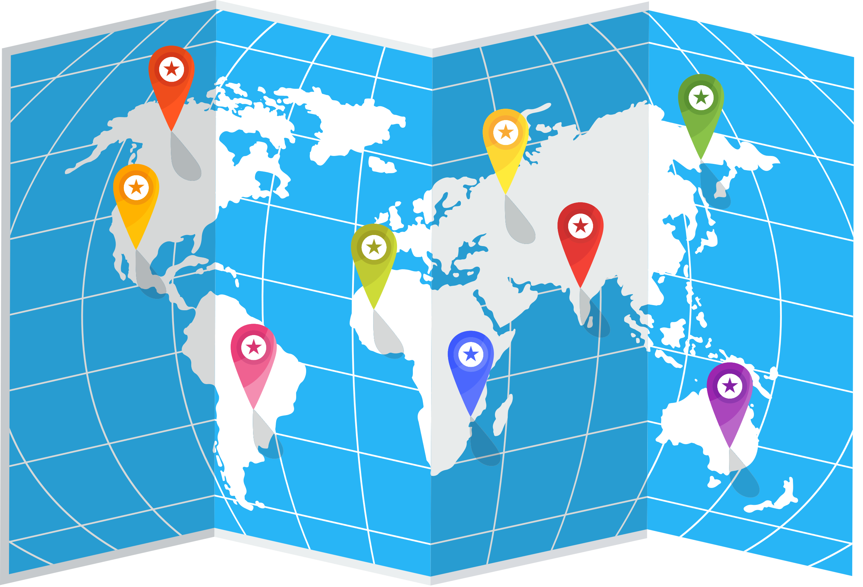

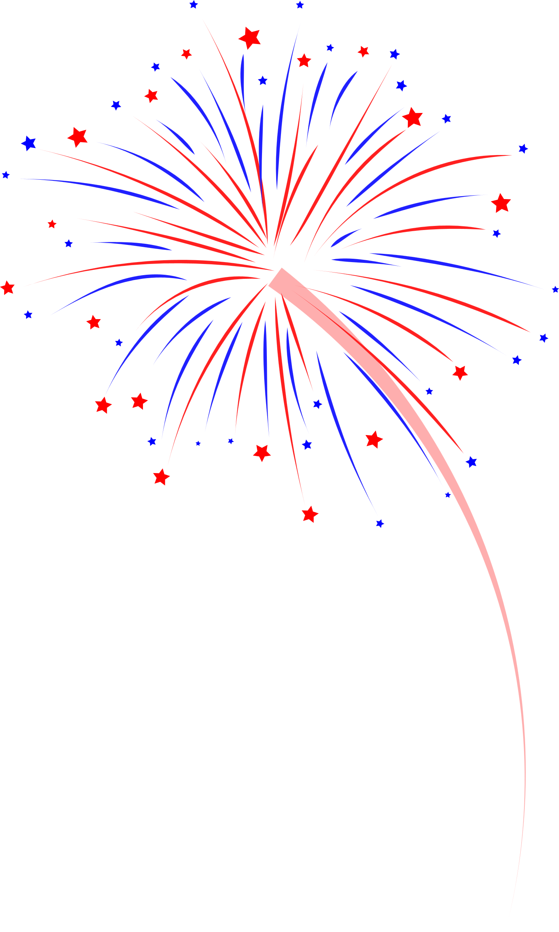
點選地圖超連至
Google Map
  泰國
  日本
  印度
  韓國
  新加坡

Slide 5
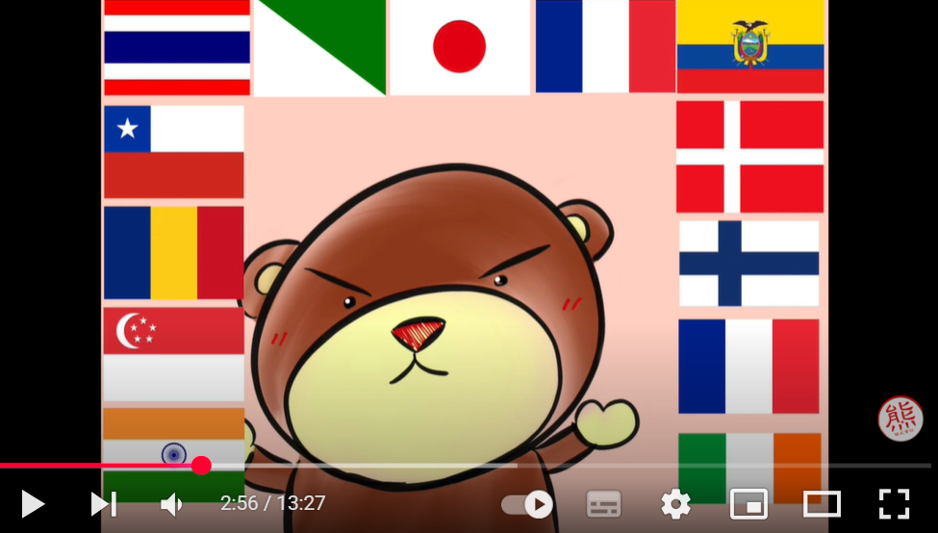

各國新年習俗的介紹影片
熊爸爸故事屋：「台灣與各國的新年習俗」
只選取前面8:58

Slide 6
小提示
  世界上跟台灣一樣過農曆新年的國家並不多，跟台灣一樣過農曆新年的有香港、新加坡、馬來西亞、韓國。
  日本也有壓歲錢習俗，但是日本是過國曆新年，很多西方國家也是過國曆新年。

Slide 7


美國
  日期 : 1月1日
  活動 : 倒數、煙火、
  家人聚會。
America
跨年「水晶球降下」下彩紙雨(1:08)
美國如何慶祝跨年夜(網頁)

Slide 8

日本
  日期 : 1月1日
  活動 : 大掃除、吃年糕、
買福袋、發壓歲錢、
參拜神社。
Japan
日本新年怎麼過?(網頁)
日本新年怎麼過？🇯🇵日本人帶大家走一遭(7:35)

Slide 9

泰國
  日期 : 4月間的潑水節，慶祝新年
  活動 : 潑水節、浴佛
Thailand
2024泰國清邁潑水節｜一生一定要體驗一次的潑水節(1:24)

Slide 10

韓國
  日期 : 農曆1月1日
  活動 : 返鄉、祭祀、
喝年糕湯、拜年、
發壓歲錢
South Korea
快來看看韓國人農曆春節都怎麼過呢？跟台灣哪裡不一樣(5:27)

Slide 11
THINK
  這些國家的新年慶祝方式，跟台灣的過年有哪些相似和不同的地方？

Slide 12
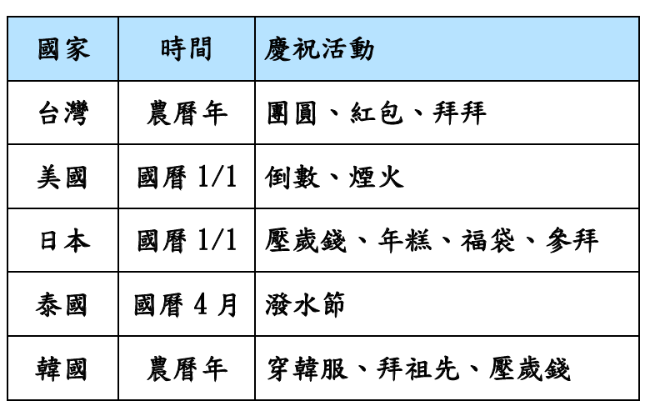
大比較

Slide 13
THINK
  你最喜歡哪個國家的新年慶祝方式呢？為什麼?
  如果可以參加別的國家的新年活動，你想去哪一個國家？為什麼？

Slide 14
老師的話
  每個國家都有不同的慶祝新年方式，我們要學習尊重每個國家的文化。

Slide 15
Happy New Year!
Wishing everyone a prosperous, happy,
and healthy New Year ahead.

